Slide 1
Monialainen kuntoutukseen ohjautuminen – nykytila, QPR-prosessimalli
Kuntoutuksen yhteensovittaminen - osahanke 12537

Slide 2
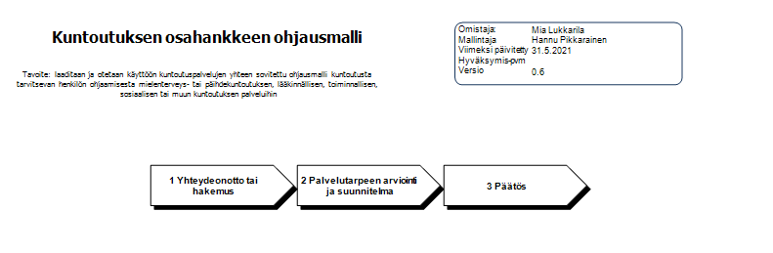
Monialainen kuntoutukseen ohjautuminen
Notes:
<qpr:flowchart>

Slide 3
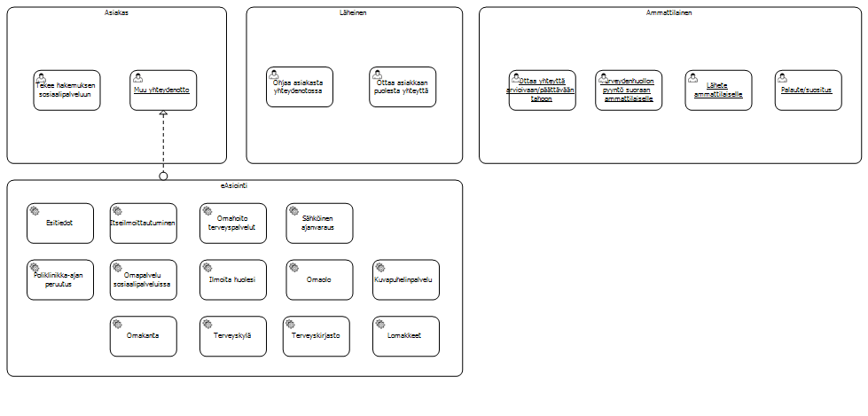
1 Yhteydenotto tai hakemus
Notes:
<qpr:flowchart>

Slide 4
Yhteydenottotavat asiakas ja läheinen
Asiakas
Tekee hakemuksen mielenterveyskuntoutuksessa, vammaispalveluissa
eAsiointi (sähköisten kanavien yhteydenotoissa vastaanottajataho koordinoivana kuntoutuspalveluihin)
Puhelu
Läheinen
- Ohjaa asiakasta tai ottaa itse yleensä puhelimitse yhteyttä

Slide 5
Yhteydenottotavat ammattilainen
Yhteydenotto
- päättävälle taholle: ylilääkäri, moniammatillinen työryhmä, vastuualuejohtaja
Terapeutilta terapeutille viesti potilaskertomuksessa
Suorat ajanvaraukset kirjalle; ft-suoravastaanotto
Palvelupyyntö potilaskertomuksessa (ammatti- ja palvelukohtainen näkymä)
Vammaispalveluissa, aikuissosiaalityössä sosiaalityöntekijälle
Psykiatrian avohoidossa käytössä HTA-kirja yhteydenottopyynnöille

Slide 6
Yhteydenottotavat ammattilainen
Pyyntö ja lähete
Sisäinen lähete tai konsultaatiopyyntö; Soiten sisäiset yksiköt
Lähete; yksityinen sektori, työterveyshoito tai muut terveydenhoidon toimijat
Palaute/suositus
Vammaispalveluissa sosiaalityöntekijälle
Lääkinnällisessä kuntoutuksessa epikriisi, terapiapalaute, effector-suositus

Slide 7
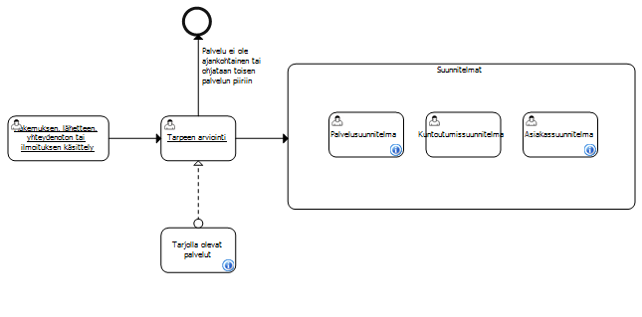
2 Palvelutarpeen arviointi ja suunnitelma
Notes:
<qpr:flowchart>

Slide 8
Vastaanotetun aloitteen käsittely
Sisältää taustatietojen selvittelyn lähdejärjestelmistä
Hakemuksella tullaan - sosiaalipalvelut - päihdepalveluiden ostopalvelut (asumis- ja tukipalvelut, laitoskuntoutus)
Yhteydenotolla - sosiaalipalvelut - lääkinnällinen kuntoutus - päihdepalvelujen avokuntoutus
Palauteella/Suosituksella - lääkinnällinen kuntoutus
Lähetteellä, pyynnöllä - lääkinnällinen kuntoutus
Ilmoituksella - sosiaalipalvelut

Slide 9
Tarpeen arviointi
Käsitteet:
Palvelutarpeen arviointi: Sosiaalipuolella
Hoidon ja kuntoutustarpeen arviointi: Psykiatrilla
Kuntoutustarpeen arviointi: Lääkinnällinen kuntoutus
Arvioinnin tekeminen:
- Arvioinnin tekee moniasiantuntijatiimi, lääkäri, hoitaja, sosiaalityöntekijä tai vastuualuejohtaja
Arvioinnin pohjana tarvittaessa:
sosiaalityöntekijän/- ohjaajan palvelutarpeen arviointi aikuissosiaalityössä, mielenterveys-, päihde- ja vammaispalveluissa
terapeutin tai psykologin tekemä terapiatarpeen arvio ja/tai ohjaus lääkinnällisessä kuntoutuksessa, aikuispsykiatrian avohoidossa
lääkärilausunto vammaispalvelussa hakemuksen liitteenä

Slide 10
Tarpeen arviointi - monialainen, -ammatillinen toiminta
Aikuispsykiatrian avohoito
- lääkäri
- sairaanhoitaja
- kuntoutusohjaaja
- kuntoutuskoordinaattori
- toimintaterapeutti
- sosiaaliohjaaja
- psykologi
Mieku-tiimi
- Sosiaalityöntekijä ja sosiaaliohjaajia
- sairaanhoitaja
- vastuualuejohtaja

Slide 11
Tarpeen arviointi - monialainen, -ammatillinen toiminta
Aikuissosiaalityö
- sosiaalityöntekijä
- sosiaaliohjaaja
- TE-asiantuntija
- Kelan asiantuntija
Päihde- ja riippuvuuspalvelut
Avokuntoutuksen asiakas
- lääkäri
- oma työntekijä (sh/päihdeohjaaja)
Ostopalvelut (asumis- ja tukipalvelut, laitoskuntoutus)
- hakeva asiakas
- oma työntekijä (sh/päihdeohjaaja)
- sos.tt/sos.ohjaaja
- ostopalvelutiimissä mukana: sos.tt., sos.ohjaaja, vastuualuejohtaja, vastaava ohjaaja

Slide 12
Tarpeen arviointi - monialainen, -ammatillinen toiminta
Kehityspoliklinikan tiimi
-Lääkäri
-Sosiaalityöntekijä ja sosiaaliohjaaja
-Psykologi
-Toimintaterapeutti
-Sihteeri
Lisäksi osastojaksoa mietittäessä
-Palveluesimies
-Hoitohenkilökuntaa
Vammaispalvelutiimi
Palvelutarpeenarviointitiimi, jos uusi asiakas
- Sosiaalityöntekijä ja kaksi sosiaaliohjaajaa
Sosiaalityöntiimi, jos on jo asiakkuus
- 3-4 sosiaalityöntekijää, 4-5 sosiaaliohjaajaa
- Johtava sosiaalityöntekijä
- Palveluohjaaja (asunnonmuutos)

Slide 13
Tarpeen arviointi - monialainen, -ammatillinen toiminta
Somaattinen lääkinnällinen kuntoutus:
Arviointia tekevät ammattilaiset yksin, parina ja ryhmissä
- Terapeutit
- Kuntoutusohjaaja
- Hoitovastuuyksiköiden kuntoutustyöryhmät
- Psykologi
- Lääkäri

Slide 14
Tarjolla olevat palvelut – linkit www-sivuille
 | Name | Type | Information Item Location
 | Fysiatria ja kuntoutuspalvelut |  | https://www.soite.fi/fysiatria_ja_kuntoutuspalvelut
 | Fysiatrian poliklinikka |  | https://www.soite.fi/fysiatrianpoliklinikka
 | Fysioterapeutin suoravastaanotto |  | https://www.soite.fi/fysioterapeutin_suoravastaanotto
 | Kroonisen kivun hoito ja kuntoutus |  | https://www.soite.fi/kivunhoito
 | Kuntoutusohjaus |  | https://www.soite.fi/kuntoutusohjaus
 | Kuntoutusohjaus ja -neuvonta |  | https://www.soite.fi/kuntoutus_ohjaus_ja_neuvonta
 | Kuntoutusryhmä- ja kurssitoiminta |  | https://www.soite.fi/kuntoutus_ryhma_ja_kurssitoiminta
 | Kuntoutustutkimuspoliklinikka |  | https://www.soite.fi/kuntoutustutkimus_poliklinikka
 | Kuntoutustyöryhmät |  | https://www.soite.fi/kuntoutustyoryhmat
 | Soite - Mielenterveyskuntoutujien asumis- ja tukipalvelut |  | https://www.soite.fi/mielenterveyskuntoutujien_asumis_ja_tukipalv
 | Soite - psykiatrian avohoito |  | https://soite.fi/psykiatrian_avohoito
 | Soite Kehityspoliklinikka |  | https://soite.fi/kehityspoliklinikka
 | Soite päihdepalvelut |  | https://www.soite.fi/paihdepalvelut
 | Soitenet - psykiatrian avohoito |  | http://soitenet/perhe/psykiatria/psyk/SitePages/Kotisivu.aspx
 | Terapiapalvelut |  | https://www.soite.fi/terapiapalvelut
 | Työikäisten palveluiden toteuttamissuunnitelma |  | http://soitenet/yhteiset/tieto/sosiaali/Asiakirjat/08 Ty%C3%B6ik%C3%A4isten palvelut/Ty%C3%B6ik%C3%A4isten palvelujen dokumentit/Ty%C3%B6ik%C3%A4isten palvelujen toteuttamissuunnitelma.pdf
 | Työikäisten palvelujen asiakassuunnitelma |  | http://soitenet/yhteiset/tieto/sosiaali/Asiakirjat/08 Ty%C3%B6ik%C3%A4isten palvelut/Ty%C3%B6ik%C3%A4isten palvelujen dokumentit/Ty%C3%B6ik%C3%A4isten palvelujen asiakassuunnitelma.pdf
 | Veteraanikuntoutus |  | https://www.soite.fi/veteraanikuntoutus

Slide 15
Suunnitelmat
Asiakassuunnitelma ja palvelusuunnitelma - Vammaispalvelujen käsikirja – THL
1. Asiakkaana sosiaali- ja terveydenhuollossa | Sosiaaliturvaopas
Mikä on kuntoutussuunnitelma? | Kuntoutumistalo.fi | Terveyskylä (terveyskyla.fi)
Kuntoutuksen suunnittelu ja toteutumisen seuranta | Kuntoutumistalo.fi | Terveyskylä (terveyskyla.fi)

Slide 16
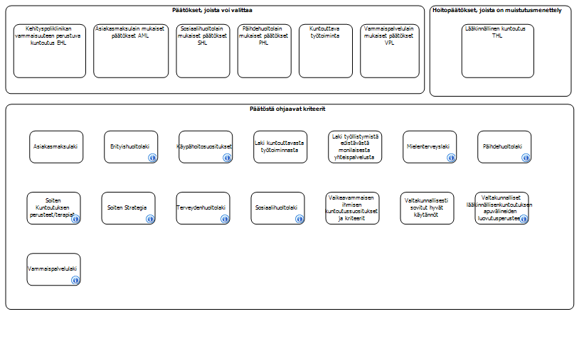
3 Päätös
Notes:
<qpr:flowchart>

Slide 17
Päätöstä ohjaavat lait ja kriteerit linkkeinä
pe
 | Asiakasmaksulain mukaiset päätökset AML
 | Asiakasmaksulaki
 | Erityishuoltolaki
 | Hoitopäätökset, joista on muistutusmenettely
 | Käypähoitosuositukset
 | Kehityspoliklinikan vammaisuuteen perustuva kuntoutus EHL
 | Kuntouttava työtoiminta
 | Lääkinnällinen kuntoutus THL
 | Laki kuntouttavasta työtoiminnasta
 | Laki työllistymistä edistävästä monilaisesta yhteispalvelusta
 | Mielenterveyslaki
 | Päätökset, joista voi valittaa
 | Päätöstä ohjaavat kriteerit
 | Päihdehuoltolain mukaiset päätökset PHL
 | Päihdehuoltolaki
 | Soiten Kuntoutuksen perusteet/terapiat
 | Soiten Strategia
 | Sosiaalihuoltolain mukaiset päätökset SHL
 | Sosiaalihuoltolaki
 | Terveydenhuoltolaki
 | Vaikeavammaisen ihmisen kuntoutussuositukset ja kriteerit
 | Valtakunnallisesti sovitut hyvät käytännöt
 | Valtakunnalliset lääkinnällisenkuntoutuksen apuvälineiden luovutusperusteet
 | Vammaispalvelulaki

